Slide 1
第1单元 认识C程序

Slide 2
本章教学内容
任务1、C的发展与特点
任务2、编写一个C程序
任务3、C程序的执行过程
任务4、C程序的上机步骤
单元考核
单元总结

Slide 3
任务1、C的发展及特点
1.C语言的发展
语言升级换代
ISO公布C国际标准
C11
ISO修订
C99标准
C标准被批准
AT&T贝尔实验室
ANSI C或C89
正式C
Dennis Ritchie
Dennis Ritchie
可移植的C
Ken Thompson
C语言
B语言
Martin Richards
BCPL语言
1967年
1970年
1972年
1977年
1978年
1989年
1999年
2011年

Slide 4
任务1、C的发展及特点
中级语言
适用范围大
C语言的特点
结构式语言
与汇编编合编操作系统
功能齐全
……

Slide 5
任务1、C的发展及特点
考考你？
1
2
3
C语言是
哪一年问世的？
是谁发明的？
有哪些特点？

Slide 6
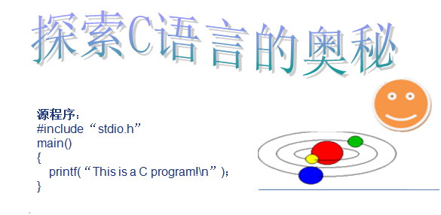
任务2 编写第一个C程序
例题1-1
1.该程序的功能是什么？
2.该程序的执行结果？

Slide 7

任务2 认识C程序
结论
03
02
01
标识符的命名规则
C的书写格式灵活
C的基本构成单位是：
函数。

Slide 8
任务2 编写第一个C程序
测一测
编写一个C程序，输出“very good!”信息

Slide 9
任务3、C程序的执行过程
C的执行过程
共4步
编辑
编译
连接
运行

Slide 10
任务4、C程序的上机步骤
启动VC++6.0
6
5
4
1
3
2
运行程序
新建C程序文件
上机
步骤
连接程序
保存源程序
编译程序

Slide 11
学生动手
仿照例题1-1，编写一个C程序，输出“very good!”信息。
基本练习
发展练习
键盘输入两个整数，求它们的和。

Slide 12




单元小结
能力提高
任务拓展
任务模仿
任务示范
程序调试注意事项
语句与标识符
C的构成
C的发展与特点

Slide 13
谢谢！

